Slide 1
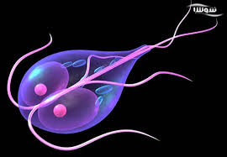
موضوع درس
آشنایی با ژیاردیازیس

Slide 2
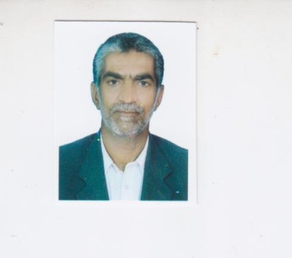
مشخصات سند
مشخصات بسته آموزشی
حیطه درس: بیماریهای واگیر
تاریخ اخرین بازنگری21تیر1399
نوبت تهیه:2
نام فایل:
CD-ashnaiy-ba- Giardia lamblia –edi2
مشخصات مدرس
اله داد سپاهی
کارشناسی مدیریت پیشگیری و خدمات بیماریها
مربی مرکزآموزش بهورزی شهرستان سراوان-دانشگاه علوم پزشکی وخدمات بهداشتی درمانی زاهدان

Slide 3
اهداف آموزشی
انتظار می رود فراگیر در پایان این درس بتواند:
1- ژیاردیازیس را تعریف کند.
2- چگونگی انتشار ژیاردیازیس را توضیح دهد.
3-آلودگی به انگل ژیاردیازیس شرح دهد.
4-عامل عفونت ژیاردیازیس راتوضیح دهد.
5-دوره کمون ژیاردیازیس را شرح دهد.
6-درمان ژیاردیازیس را توضیح دهد
7- راههای مراقبت و پیشگیری ژیاردیازیس را توضیح دهد.

Slide 4
فهرست عناوین
تعریف ژیاردیازیس
چگونگی انتشار ژیاردیازیس
آلودگی به انگل ژیاردیازیس
عامل عفونت ژیاردیازیس
دوره کمون ژیاردیازیس
درمان ژیاردیازیس
راههای مراقبت و پیشگیری ژیاردیازیس

Slide 5
مقدمه
ژیاردیازیس یک بیماری اسهالی است که به‌وسیله تک‌یاخته انگلی به‌نام ژیاردیا لامبلیا ایجاد می‌شود. این تک یاخته را اولین بار لون‌هوک در سال 1681 میلادی در نمونه مدفوع اسهالی خود کشف کرد. وقتی فردی یا حیوانی به ژیاردیا آلوده شود انگل در روده باریک ساکن شده و از طریق مدفوع دفع می شود.

Slide 6
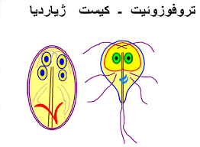
اشکال انگل ژیاردزیس
انگل دارای دو شکل تروفوزوئیت .و کیست است تروفوزوئیت‌های ژیاردیا در بخش فوقانی روده کوچک و در تماس با مخاط زندگی می‌کنند. کیست شکل مقاوم انگل بوده و می‌تواند در خارج از بدن و در محیط تا ماهها زنده بماند.

Slide 7
اهمیت بیماری
این انگل در تمامی نقاط دنیا گزارش شده است و میزان آلودگی انسانها در مناطق مختلف جهان از 1 تا 25 درصد متفاوت می باشد و شیوع آن ارتباط مستقیم با عدم رعایت بهداشت و كمبود تسهیلات بهداشتی دارد. موارد آلودگی به ژیاردیا در مدارس ابتدایی، مهد كودك ها و پرورشگاهها بیشتر مشاهده می شود.

Slide 8
تعریف ژیاردیازیس
یا اسها ل چرب عفونت تک یاخته ای از قسمتهای فوقانی روده باریک است ، که بیشتر اوقات بدون نشانه های بالینی می باشد.

Slide 9
علائم ونشانه ها
-اسهال مزمن و چرب
- دفع چربی به همراه مدفوع
-پف آلودگی صورت مبتلایان
-دل پیچه و دردهای مبهم شکمی
- بامدفوع شل وچرب و کم رنگ ویا ویتامینها محلول در چربی پیش آید

Slide 10
شیوع
در بین کودکان 4 تا 11 سال شایع‌تر بوده و با توجه به مطالعات مختلف میانگین درصد آلودگی این تک‌یاخته در ایران حدود 16% می باشد.

Slide 11
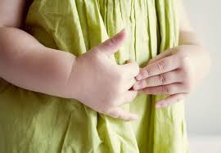
تشخیص
تشخیص ژیاردیازیس وشکل سنتی با دیدن کیست ویا تروفوزوئیت و انگل در ازمایش میکروسکپی مدفوع (سه نوبت ازمایش متوالی منفی دلیل وجود عدم بیماری است)صورت می گیرد.

Slide 12
عامل عفونت
ژیاردیا لامبلیا که از طریق مستقیم و غیر مستقیم انتفال پیدا می کند.
وقوع
این بیماری الودگی جهانی دارد و شیوع آن در شرایط نامساعد بهداشتی و در مهد کودک ها بیشتر است.

Slide 13
روش انتقال ژیاردیا
از شخص به شخص دیگر در اثر دست آلوده
به بخصوص کسیت ژیاردیا در پرورشگاهها مهد کودک ها اتفاق می افتد

Slide 14
همه گیری محلی
این آلودگی از طریق خوردن کیست یا عامل ژیاردیا بوسیله آب آشامیدنی و آب استخرها و مواد غذایی آلوده منتقل و همه گیری در جامعه ایجاد کند.

Slide 15
مهمترین عارضه بیماری
مهمترین عارضه بیماری اسهال چرب است که از ویتامین محلول در چربی می گیرد.

Slide 16
دوره کمون
دوره کمون بیماری 3تا25روز با میا نه ای معادل 7تا14روز متغیر است .
دوره واگیری
در تمام مدتی که عفونت برقرار است و در اغلب موارد تا ماهها ادامه دارد.

Slide 17
افراددر معرض خطر
.-افرادی که در مواجهه با بیمار مبتلا هستند
-مصرف کنندگان آب آلوده و غیرتصفیه شده
-افراد نگهداری شده درمهد کودک ها، مراکز نگهداری
-مسافران به نواحی قفقاز و روسیه و کوههای راکی در معرض خطر هستند

Slide 18
حساسیت و مقاومت
نسبت حاملین بدون نشانه انگل زیاد است در بسیاری از مبتلایان به ایدز ممکن است عفونت شدید تر و جدی تر باشد.

Slide 19
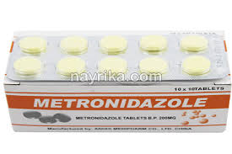
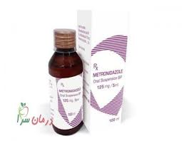
داروهای مورد استفاده در درمان ژیاردیا

Slide 20
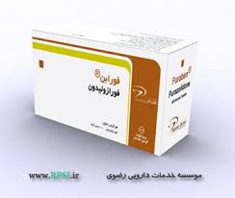
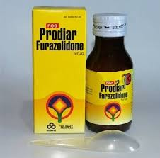
درمان ژیاردیا
داروهای زیادی از جمله فورازولیدون ، ‌مترونیدازول و کیناکرین در درمان ژیاردیازیس مؤثرند. درمان تمام بیماران از جمله حاملین بدون علامت
بخصوص بچه ها و دست اندرکاران موادغذایی باید انجام شود .
مصرف کیناکرین و مترونیدازول در زنان باردار ممنوع است.

Slide 21
نکات مورد توجه در درمان ژیاردیازیس
. -این دارو با یک غذای سبک مانند صبحانه خورده شود
. - دارو را می توان یک ساعت قبل و 2ساعت بعد از غذا مصرف کرد
-در صورت عدم بهبودی می توان در مان را 7روز بعد تکرار کرد.
-برای کودکان خرد سال قرص خورد شده و با کمی آب داده شود
-یک ماه پس از درمان برای انجام آزمایش مدفوع به پزشک ارجاع شود.

Slide 22
کنترل
- آموزش به افراد در خصوص رعایت بهداشت فردی
-آبهای آشامیدنی الوده به مدفوع از صافی عبور داده شوند
-آب اشا میدنی از الوده شدن به مدفوع انسانی وحیوانی محا فظت شود
-مدفوع به طرق بهداشتی دفع شود
-در مواقع اضطراری اب مصرفی جوشانده شود

Slide 23
کنترل بیماران و تماسها
-گزارش و ارجاع موارد مشکوک به مر کز خدمات جامع سلامت
-جداسازی ندارد
-گندزدایی همزمان مدفوع و اشیا ء بیماران
- قرنطینه ندارد
-مصونسازی تماس ها ندارد
-تحقیق از تما سها و منبع الودگی

Slide 24
مراﻗﺒﺖ و ﭘﯿﺸﮕﯿﺮی
ارﺟﺎع ﻣﻮارد ﻣﺸﮑﻮک ﺑﻪ ﻣﺮﮐﺰ خدمات جامع سلامت و ﭘﯿﮕﯿﺮی کامل ﺗﺎ ﺣﺼﻮل ﻧﺘﯿﺠﻪ.
- آﻣﻮزش ﺑﻪ ﻣﺮدم در ﻣﻮرد دﻓﻊ ﺻﺤﯿﺢ زﺑﺎﻟﻪ و ﻣﺪﻓﻮع. - رﻋﺎﯾﺖ ﻓﺎﺻﻠﻪ ﺑﯿﻦ ﭼﺎه ﻓﺎﺿﻼب و ﭼﺎه آب آﺷﺎﻣﯿﺪﻧﯽ و ﺿﺪ ﻋﻔﻮﻧﯽ ﮐﺮدن سرویس بهداشتی های آﻟﻮده. - آﻣﻮزش ﺑﻪ ﻣﺮدم در ﻣﻮرد اﻫﻤﯿﺖ ﺷﺴﺘﺸﻮی دست ها ﺑﺎ آب و ﺻﺎﺑﻮن ﺑﻌﺪ از اﺟﺎﺑﺖ ﻣﺰاج و ﻗﺒﻞ از ﺗﻬﯿﻪ و ﻣﺼﺮف ﻏﺬا.

Slide 25
مراقبت وپیشگیری
-آﻣﻮزش نکات بهداشت فردی ومحیط ﺑه بیمار و اﻃﺮاﻓﯿﺎن ﺑﯿﻤﺎر
-ﺿﺪ ﻋﻔﻮﻧﯽ ﻧﻤﻮدن وﺳﺎیل و اﺷﯿﺎء ﺑﯿﻤﺎر و اﺳﺘﻔﺎده ﻧﮑﺮدن از آﻧﻬﺎ. - آﻣﻮزش ﺑﻪ اﻃﺮاﻓﯿﺎن ﺑﯿﻤﺎر در ﻣﻮرد ﺟﻮﺷﺎﻧﯿﺪن آب آﺷﺎﻣﯿﺪﻧﯽ -ﻧﻈﺎرت دﻗﯿﻖ ﺑﺮ ﮐﺎر اغذیه فروشی ها و ﻧﻈﺎرت ﺑﺮ ﺗﻬﯿﻪ و ﺗﻮزﯾﻊ ﻣﻮاد غذایی - ﭘﯿﮕﯿﺮی ﺑﯿﻤﺎران ﺷﻨﺎﺧﺘﻪ ﺷﺪه ﺗﺤﺖ درﻣﺎن

Slide 26
چهار مشخصه بیماریهای روده ای
1- ژیاردیا لامبلیا (اسهال چرب)
2-آمییبازیس (اسهال همراه با خون وبلغم )
3-شیگلوزیس (پیچش ودرد شکم )
4-شیگلا دیسانتری (اسهال خونی)

Slide 27
خلاصه مطالب و نتیجه گیری
ژیاردیازیس یک بیماری اسهالی است که به‌وسیله تک‌یاخته انگلی به‌نام ژیاردیا لامبلیا ایجاد می‌شود. انگل ژیاردیا دارای دو شکل تروفوزوئیت و کیست است دوره کمون بیماری 3تا25روز با میا نه ای معادل 7تا14روز متغیر مخزن بیماری ژیاردیازیس انسان می باشد این بیماری با داروهای فورازولیدون .، ‌مترونیدازول و کیناکرین درمان می شود

Slide 28
تمرین نظری
1- تعریف ژیاردیازیس را توضیح دهید.؟
2- کدام یک عامل اسهال چرب می باشد؟
الف- آسکاریس ب- ژیاردیا زیس ج- آمیبیازیس د- شیگلوزیس
3-آلودگی به انگل ژیاردیازیس چگونه است.؟
5-عامل عفونت را شرح دهید؟
6- دوره کمون ژیاردیا ......تا...........است ؟
7- بیمارمبتلا به ژیاردیازیس با کدام داروها درمان شود؟

Slide 29
منابع
1- کتب بیماریهای واگیر آموزش بهورزی
2- کتاب بیماریهای انگلی صائبی اسماعیل
3-اپیدمیولوژی بیماریهای شایع درایران ویراست دکتر عزیزی دکتر حسین حاتمی – دکتر محسن جانقربانی

Slide 30
نظرات وپیشنهادات
لطفا نظرات وپیشنهادات خود پیرامون این مبحث رابه آدرس زیرارسال کنید.
دانشگاه علوم پزشکی وخدمات بهداشتی درمانی زاهدان
Zahedan.behvarz@zaums.ac.ir

